Slide 1

Monte Carlo Integration
Ein Vortrag von Liam Huppert und Timo Schneider

Slide 2
Numerische Integration:
Symbolische Integration
  Problem: Nicht Symbolisch integrierbare Funktionen
Quadraturverfahren
  Eine höhere Auflösung benötigt sehr viel Rechenleistung
Trapezregel
  Problem: Sprünge und Definitionslücken
???

Slide 3

Das Problem:
Mit herkömmlichen Methoden nicht
integrierbare Funktionen
Beispiel:
→Muss approximiert werden!
Quadraturverfahren?

Slide 4
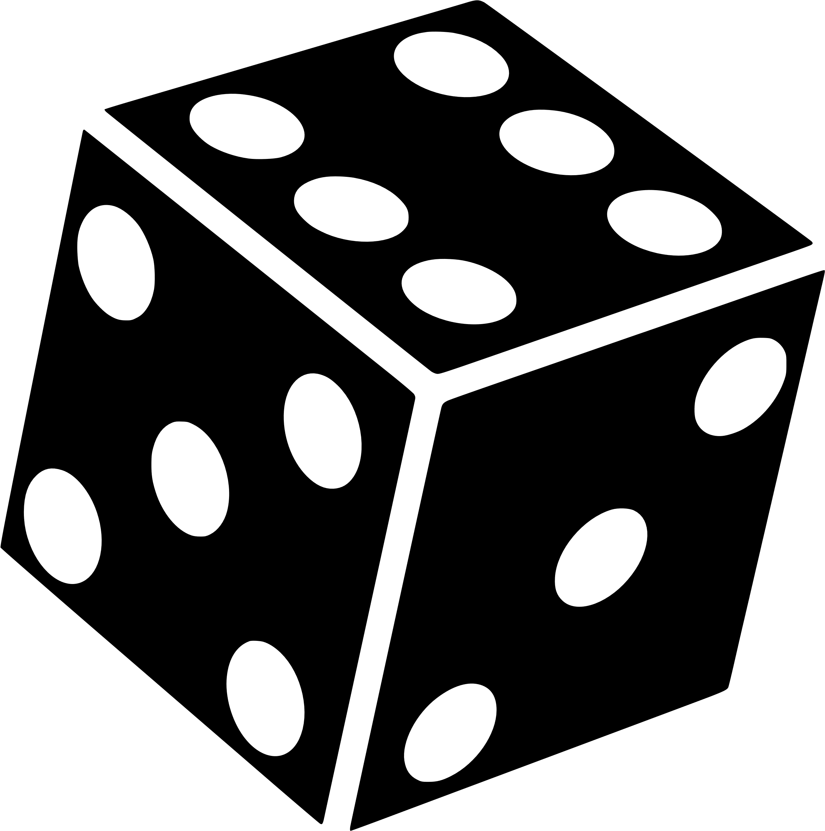
Das Problem mit der Quadratur:
Benötigt sehr viel Rechenleistung durch die hohe Auflösung
Nicht jeder Punkt kann berücksichtigt werden
Aber welche Punkte berücksichtigt man?

Slide 5
Das Vorgehen:
Lege-Y-Intervall-Fest
Lege-X-Intervall-Fest
wiederhole
Wähle-Zufälliger-Punkt
Berechne-Funktionswert-An-X-Stelle
Vergleiche-Y-Werte
bis ? Ende
Berechne-Integral

Slide 6
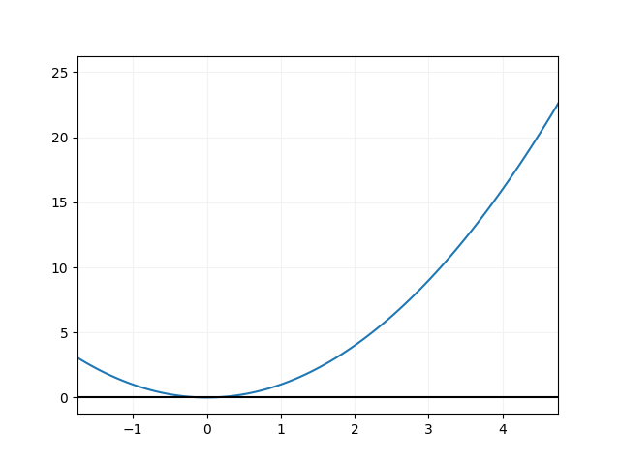
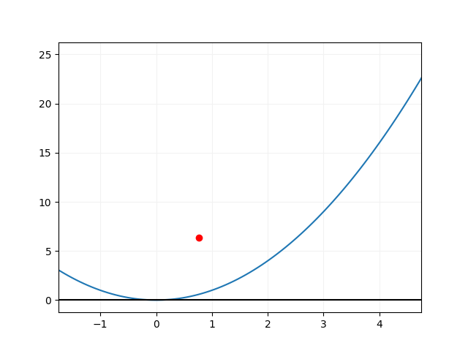
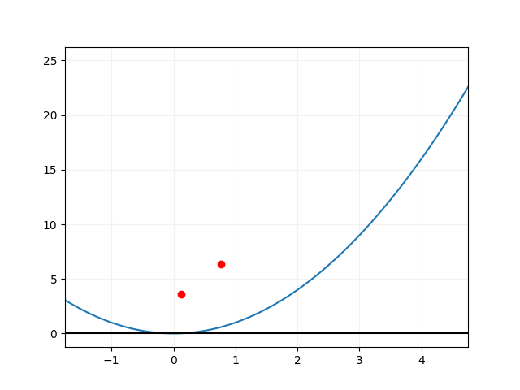
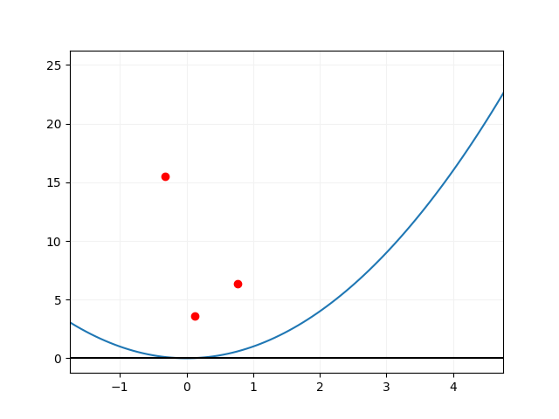
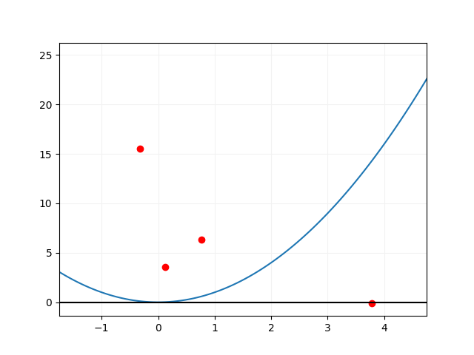
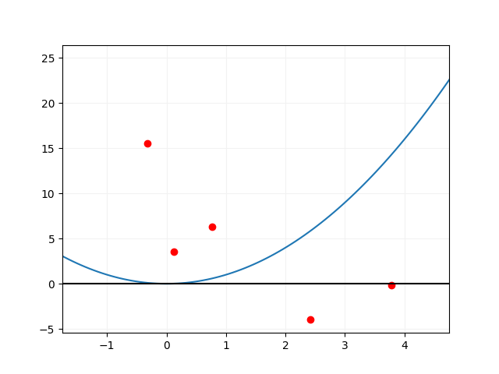
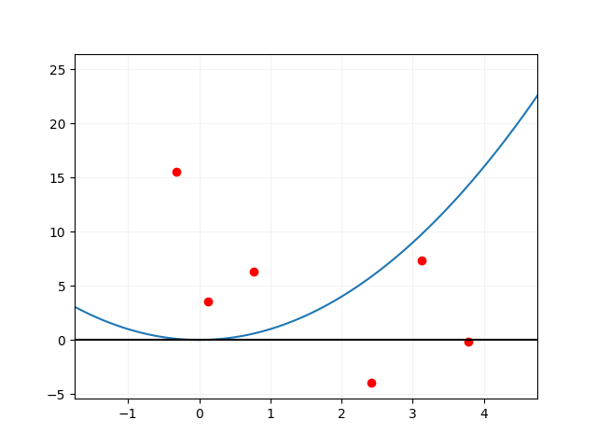
Das Vorgehen:
1
2
1
3
1
2

Slide 7

Berechnung des Integrals:
Anzahl Punkte innerhalb der Funktion p und deren Verteilung über/unter der x-Achse
Anzahl Punkte gesamt g
→Integral = $\left(\frac{p_{über}−p_{unter}}{g}\right)∗Integralbreite∗Höhe$

Slide 8

Berechnung des Integrals:
Integral = $\left(\frac{p_{über}−p_{unter}}{g}\right)∗Integralbreite∗Höhe$
Integral = $\left(\frac{1−0}{6}\right)∗5 ∗\left(25−\left(−5\right)\right)=\frac{1}{6}∗150=25$
Tatsächliches Integral: 21,6667

Slide 9
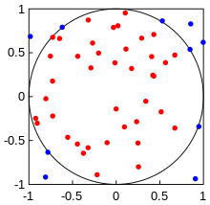

Berechnung einer Kreisfläche:
Reminder: $y^{2}+x^{2}=1$
Monte-Carlo Integration anpassbar:
Überprüfung ob Punkt innerhalb des Kreises
Ansonsten gleiches Vorgehen

Slide 10

Lösung des Problems:
$$\int_{3.1}^{3.2}{e^{x}∗\cos\left(\frac{1}{sin⁡(x)}\right)+ x^{2}}$$
Mit der Monte-Carlo Integration erhalten wir…
→Jupyter

Slide 11
Programmiersprachen im Vergleich:
100.000.000 Punkte mit einem Thread:
Rust 3.974s
Kotlin 4.27s
Java 6.02s
C++ 14.56s
Python 81.01s ☹
Matlab 228.38s ☹
CPU: Intel i7 13700K

Slide 12
Programmiersprachen im Vergleich:
5.000.000.000 Punkte:
Rust(20 Threads) 16.05s
Rust(Singlethread) 199.27s
Kotlin 213.71s
Java 307.19s
CPU: Intel i7 13700K

Slide 13
Vorteile:
+ Alle Funktionen integrierbar
+ Approximation recht schnell genau
+ Auch andere Objekte z.B. Kreis integrierbar
+ Mehrdimensionale Integration möglich

Slide 14
Nachteile:
- Nur Approximation
- Steigende Genauigkeit ist Performance-abhängig
- Konvergiert sehr langsam
- Benötigt gute, unabhängige Zufallszahlen

Slide 15
Zusammenfassung:
Wenn man eine sehr schwer zu integrierende Funktion vor sich hat und nicht weiß, wie man diese numerisch integrieren soll, aber Rechenleistung und etwas Zeit hat, so kann man das Integral mit dem Zufall approximieren.

Slide 16
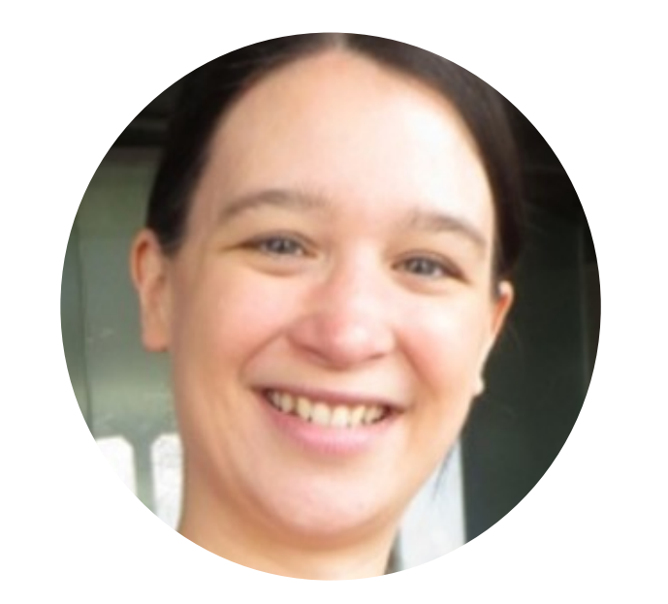
Thanskss a lod for se adenschion

